Slide 1

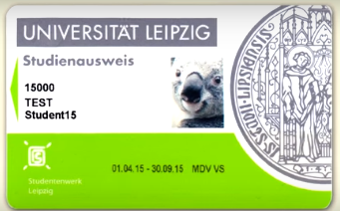
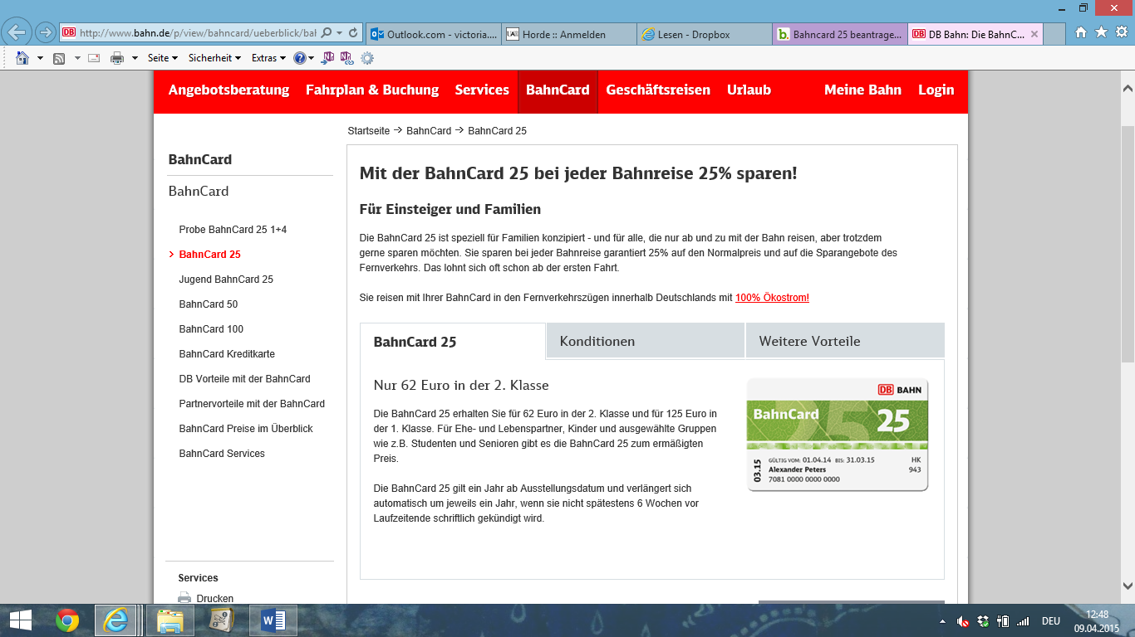
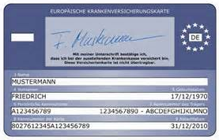
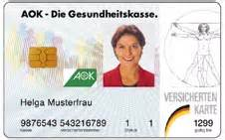

Wichtige und nützliche Karten für euren ERASMUS-Aufenthalt:

Slide 2

Keine Angst vor Formularen: nützliche Karten während des ERASMUS-Aufenthalts | Deutsch für Erasmus
die BahnCard 25
Nutzt diese Links und sammelt Informationen …
… zu den Konditionen der BahnCard 25
https://www.bahn.de/p/view/bahncard/ueberblick/bahncard25-konditionen.shtml?dbkanal_007=L01_S01_D001_KIN0004_bc25_konditionen_LZ01
… zum Antrag und weitere allgemeine Informationen
https://www.bahn.de/p/view/bahncard/ueberblick/bahncard25.shtml
Schaut euch die Beispiel-Screenshots im Klassenzimmer an. Was braucht Ihr für den Antrag und die Zahlung der BahnCard 25?
Sammelt alle Notizen auf eurem Arbeitsblatt!

Slide 3
der internationale Studentenausweis iSiC
Keine Angst vor Formularen: nützliche Karten während des ERASMUS-Aufenthalts | Deutsch für Erasmus
Findet alle Informationen zur iSiC auf der Webseite: http://www.isic.de/
Schaut euch die Beispiel-Screenshots im Klassenzimmer an. Was braucht Ihr für den Antrag und die Zahlung der iSiC?
Sammelt alle Notizen auf eurem Arbeitsblatt!

Slide 4
die Europäische Krankenversicherungskarte
(EHIC - European Health Insurance Card)
Keine Angst vor Formularen: nützliche Karten während des ERASMUS-Aufenthalts | Deutsch für Erasmus
Sammelt wichtige Informationen über die EHIC
auf folgender Webseite:
http://www.ess-europe.de/krankenversicherungskarte-ehic/
Sammelt alle Notizen auf eurem Arbeitsblatt!
Wichtig!!!
Schaut einmal auf eure spanische Versicherungskarte. Ist die EHIC bereits dabei? Oder müsst Ihr sie extra beantragen?

Slide 5
die Kreditkarte – überall bargeldlos bezahlen
Keine Angst vor Formularen: nützliche Karten während des ERASMUS-Aufenthalts | Deutsch für Erasmus
Findet alle Informationen zur DKB-Studenten-Kreditkarte auf folgenden Webseiten:
https://www.dkb.de/privatkunden/student_card/ und http://www.isic.de/de/karten/dkb/
Schaut euch auch die Beispiel-Screenshots im Klassenzimmer an. Was braucht Ihr für den Antrag und die Zahlung der DKB-Studenten-Kreditkarte?
Sammelt alle Notizen auf eurem Arbeitsblatt!

